Slide 1
CHỦ ĐỀ 2: TRÁI ĐẤT- HÀNH TINH
CỦA HỆ MẶT TRỜI
I. VỊ TRÍ TRÁI ĐẤT
TRONG HỆ MẶT TRỜI. HÌNH DẠNG, KÍCH THƯỚC CỦA TRÁI ĐẤT
II. SỰ VẬN ĐỘNG TỰ QUAY QUANH TRỤC CỦA TRÁI ĐẤT VÀ CÁC HỆ QUẢ
III. SỰ CHUYỂN ĐỘNG CỦA TRÁI ĐẤT QUANH MẶT TRỜI VÀ CÁC HỆ QUẢ

Slide 2
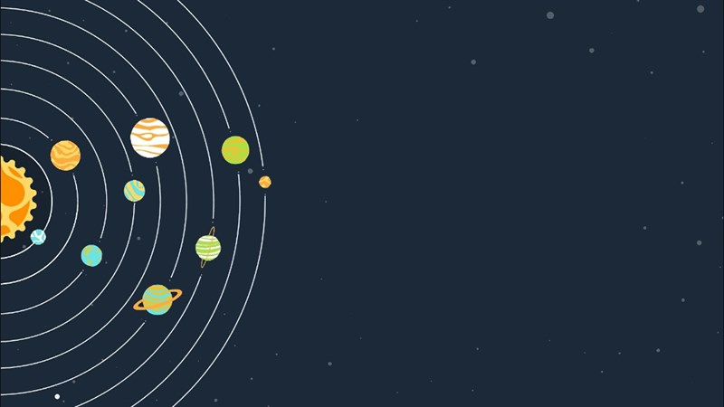
I. VỊ TRÍ TRÁI ĐẤT
TRONG HỆ MẶT TRỜI. HÌNH DẠNG, KÍCH THƯỚC CỦA TRÁI ĐẤT

Slide 3
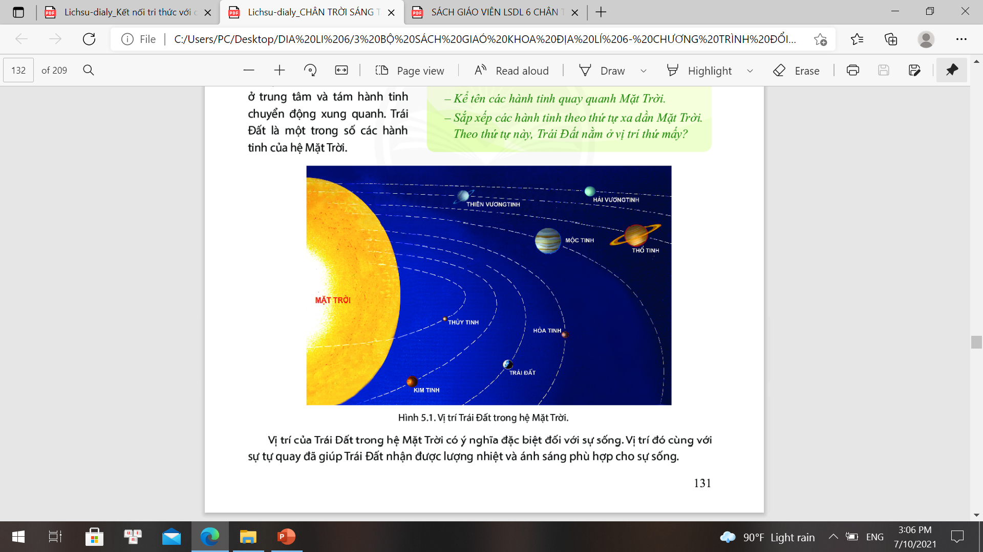
I. Vị trí Trái Đất trong hệ Mặt Trời
Kể tên các hành tinh quay quanh Mặt Trời.
Hình 5.1. Vị trí Trái Đất trong hệ Mặt Trời

Slide 4
I. Vị trí Trái Đất trong hệ Mặt Trời
Sắp xếp các hành tinh theo thứ tự xa dần Mặt Trời
Hình 5.1. Vị trí Trái Đất trong hệ Mặt Trời

Slide 5

I. Vị trí Trái Đất trong hệ Mặt Trời
Theo thứ tự xa dần Mặt Trời, Trái Đất nằm ở vị trí thứ mấy?
Hình 5.1. Vị trí Trái Đất trong hệ Mặt Trời

Slide 6

I. Vị trí Trái Đất trong hệ Mặt Trời
Trái Đất nằm ở vị trí thứ 3 trong 8 hành tinh theo thứ tự xa dần Mặt Trời.
Là hành tinh duy nhất có sự sống.

Slide 7


Slide 8
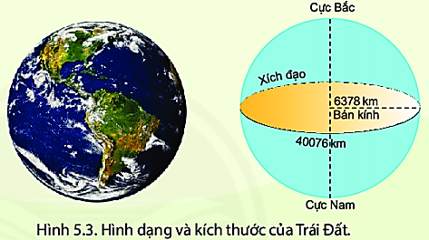
II. Hình dạng và kích thước Trái Đất
2. Kích thước Trái Đất
Dựa vào hình 5.3, em hãy cho biết:
Độ dài của bán kính Trái Đất tại Xích đạo.
Độ dài đường Xích đạo.

Slide 9

CHỦ ĐỀ: TRÁI ĐẤT- HÀNH TINH CỦA HỆ MẶT TRỜI
II. SỰ VẬN ĐỘNG TỰ QUAY QUANH
TRỤC CỦA TRÁI ĐẤT VÀ CÁC HỆ QUẢ
1. CHUYỂN ĐỘNG TỰ QUAY QUANH TRỤC
II. CHUYỂN ĐỘNG CỦA TRÁI ĐẤT QUANH TRỤC VÀ CÁC HỆ QUẢ.
2. HỆ QUẢ CHUYỂN ĐỘNG TỰ QUAY QUANH TRỤC CỦA TRÁI ĐẤT.

Slide 10

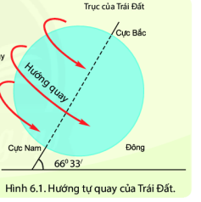
1. Chuyển động tự quay quanh trục.
Quan sát H6.1 và thông tin trong bài em hãy:.
- Hướng tự quay quanh trục của Trái Đất.
Tây
- Cho biết thời gian quay quanh trục của Trái Đất.

Slide 11
1. Chuyển động tự quay quanh trục của Trái Đất.
-Trái Đất tự quay quanh trục theo hướng từ Tây sang Đông
-Thời gian quay 1vòng quanh trục là 24giờ (1 ngày đêm)

Slide 12
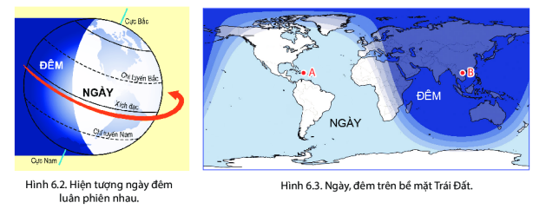
2. Hệ quả chuyển động tự quay quanh trục của Trái Đất.
a/ Sự luân phiên ngày, đêm.
Dựa vào H6.2, H6.3, và thông tin trong bài em hãy:
Tại sao có sự luân phiên ngày đêm kế tiếp nhau?

Slide 13

II. CHUYỂN ĐỘNG TỰ QUAY QUANH TRỤC CỦA TRÁI ĐẤT VÀ CÁC HỆ QUẢ
1. CHUYỂN ĐỘNG TỰ QUAY QUANH TRỤC:
2. HỆ QUẢ SỰ CHUYỂN ĐỘNG TỰ QUAY QUANH TRỤC CỦA TRÁI ĐẤT:
a. Sự luân phiên ngày đêm
Do Trái Đất tự quay quanh trục từ Tây sang Đông nên khắp mọi nơi trên Trái Đất đều lần lượt có ngày và đêm.

Slide 14
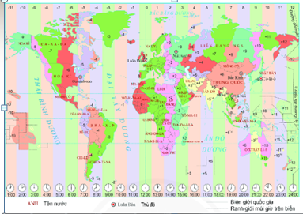
2. HỆ QUẢ CHUYỂN ĐỘNG TỰ QUAY QUANH TRỤC CỦA TRÁI ĐẤT.
b/ Giờ trên Trái Đất.
Có bao nhiêu khu vực giờ?
Giờ ở các khu vực như
thế nào?
Hình 6.4. Các khu vực giờ trên Trái Đất

Slide 15
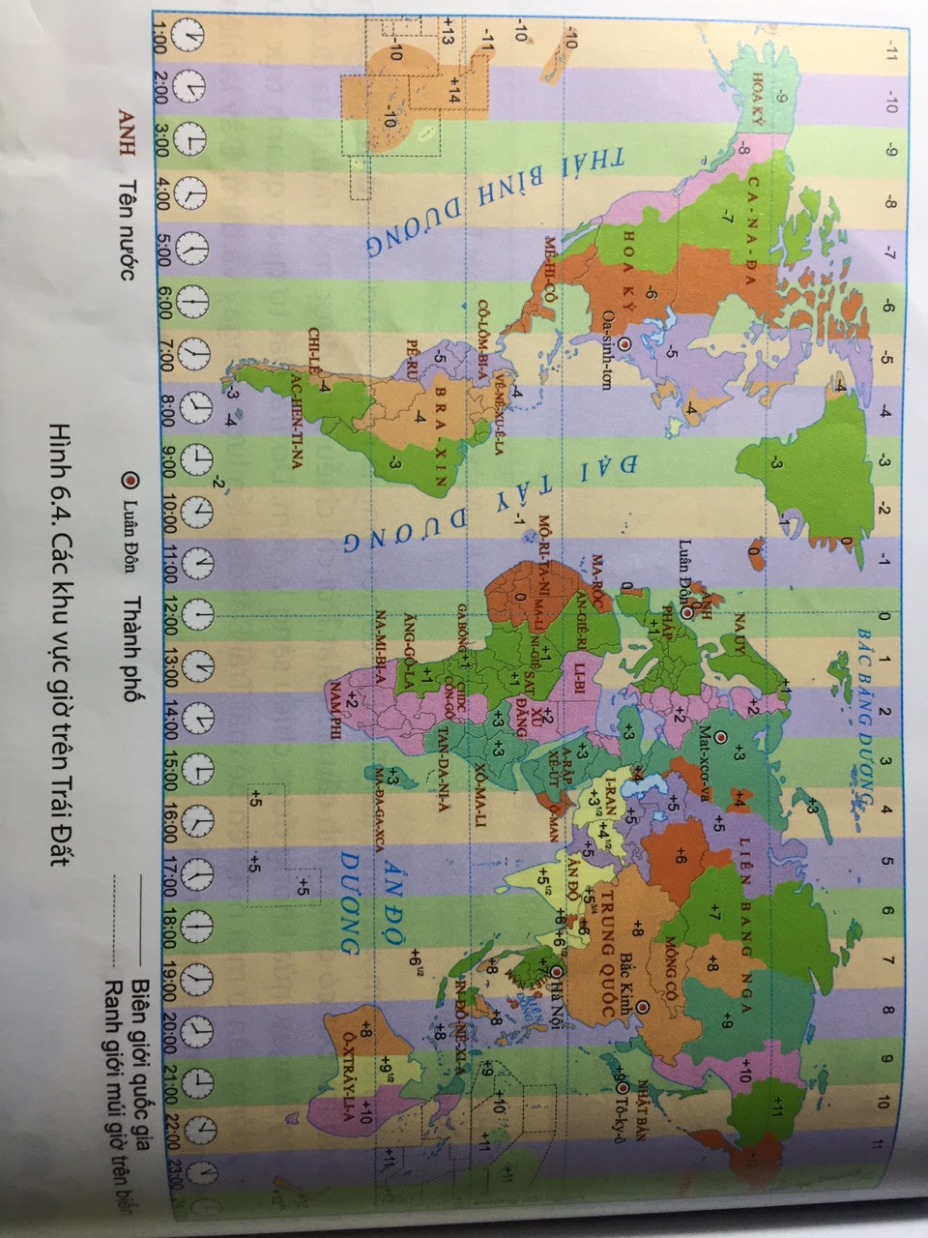
Nếu giờ gốc (0) là 12 giờ ngày 25/10. Hỏi Hà Nội (KV số 7) cách KV giờ gốc là mấy giờ?
Mat-xcơ-va
Oa-Sing- tơn
To- ki-ô
Hà Nội
-
+

Slide 16
Nửa cầu Bắc vật chuyển động lệch hướng về bên phải so với ban đầu.
Quan sát hình cho biết ở Nửa Cầu Bắc các vật chuyển động theo hướng từ A→B và từ C→D bị lệch hướng về bên phải hay bên trái so với hướng ban đầu?
B.
40⁰
60⁰
C
Hướng ban đầu
B
20⁰
D
Hướng sau khi lệch
A
0⁰
20⁰
H6.5: Sự lệch hướng do vận động tự quay của Trái Đất

Slide 17
Nửa cầu Nam vật chuyển động lệch hướng về bên trái so với ban đầu.
Quan sát hình cho biết ở Nửa Cầu Nam các vật chuyển động theo hướng từ E→F và từ O→P bị lệch hướng về bên trái hay bên phải?
B.
60⁰
Hướng ban đầu
0⁰⁰
F
O
Hướng sau khi khi lệch
E
P
20⁰

Slide 18
2. Hệ quả chuyển động tự quay quanh trục của Trái Đất.
b/ Sự lệch hướng chuyển động của các vật thể di chuyển trên bề mặt Trái Đất
-
-Nếu nhìn xuôi theo chiều chuyển động:
+ Nửa cầu Bắc vật lệch hướng về bên phải.
+ Nửa cầu Nam vật lệch hướng về bên trái.
Nguyên nhân: Do vận động tự quay quanh trục của trái đất theo hướng từ Tây→Đông

Slide 19
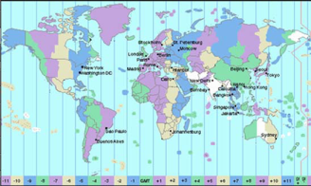
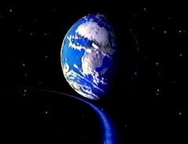
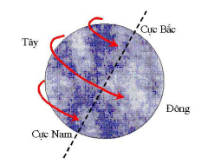
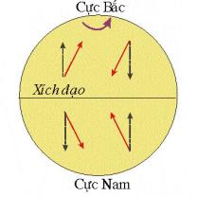
2. HỆ QUẢ CHUYỂN ĐỘNG TỰ QUAY QUANH TRỤC CỦA TRÁI ĐẤT.
II. CHUYỂN ĐỘNG TỰ QUAY QUANH TRỤC CỦA TRÁI ĐẤT VÀ CÁC HỆ QUẢ
Giờ trên Trái đất
Hiện tượng ngày và đêm liên tục
Làm lệch hướng chuyển động

Slide 20
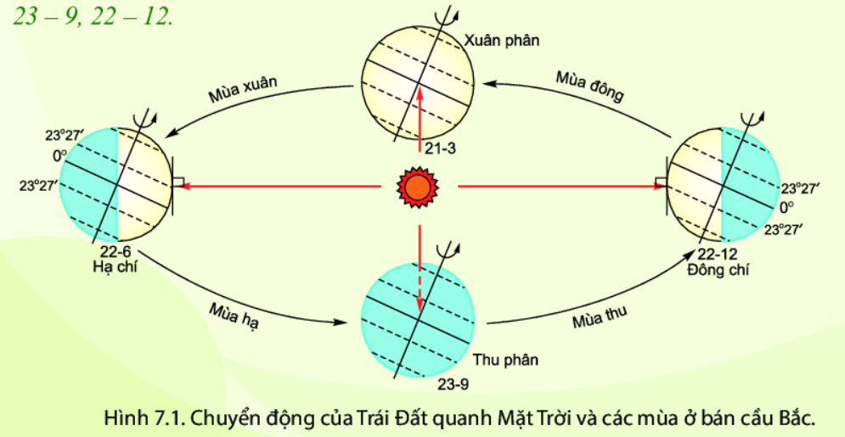
III. CHUYỂN ĐỘNG QUANH MẶT TRỜI CỦA TRÁI ĐẤT
1/ Hướng chuyển động quanh Mặt Trời của Trái Đất?
2/ Hình dạng quỹ đạo chuyển động quanh Mặt Trời của Trái Đất?
3/ Thời gian Trái Đất chuyển động một vòng quanh Mặt Trời là bao lâu?
4/ Độ nghiêng và hướng nghiêng của trục Trái Đất khi chuyển động quanh Mặt Trời?
Quan sát Hình 7.1, em hãy mô tả chuyển động của Trái Đất quanh Mặt Trời

Slide 21



III. CHUYỂN ĐỘNG QUAY QUANH MẶT TRỜI CỦA TRÁI ĐẤT
T
Đ
Elip
365
6
66º33’
Trục Trái Đất lúc nào cũng giữ nguyên độ nghiêng 66º33’ trên mặt phẳng quỹ đạo và hướng nghiêng không đổi
Em cần nhớ
Hướng từ
Tây sang Đông
Quỹ đạo có hình elíp gần tròn
Thời gian quay 1 vòng: 365 ngày và 6 giờ
Ghi bài vào vở

Slide 22
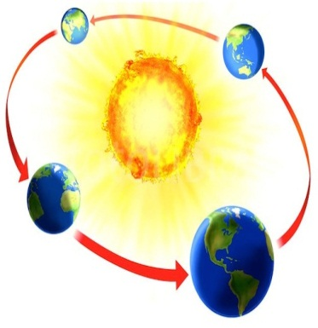
2. HỆ QUẢ CHUYỂN ĐỘNG CỦA TRÁI ĐẤT QUANH MẶT TRỜI
TRÁI ĐẤT QUAY QUANH MẶT TRỜI
Hiện tượng các mùa
Ngày đêm dài, ngắn
theo mùa

Slide 23
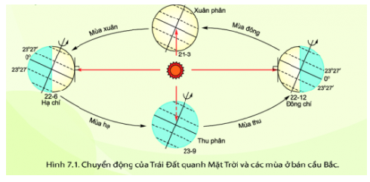
1. Hiện tượng mùa
Quan sát hình 7.1 và 7.3 đọc thông tin trong bài, em hãy điền thông tin thích hợp vào chỗ trống
Ngày | Bán cầu | Vị trí bán cầu so với Mặt Trời | Lượng nhiệt nhận được | Mùa
22/6 | Bán cầu Bắc
 | Bán cầu Nam
Ngả về MT
Nhiều/lớn
Hạ
Đông
Chếch xa MT
Ít/nhỏ

Slide 24
1. Hiện tượng mùa
Quan sát hình 7.1 và 7.3 đọc thông tin trong bài, em hãy điền thông tin thích hợp vào chỗ trống
Ngày | Bán cầu | Vị trí bán cầu so với Mặt Trời | Lượng nhiệt nhận được | Mùa
22/12 | Bán cầu Bắc
 | Bán cầu Nam
Chếch xa MT
Ít/ nhỏ
Đông
Ngả về MT
Nhiều/ lớn
Hạ

Slide 25
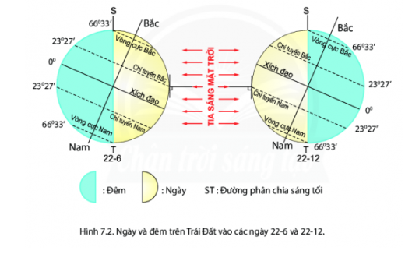
2. Hiện tượng ngày đêm dài ngắn theo mùa
Trục ST
Trục ST
Trục TĐ
Trục TĐ
Dựa vào hình 7.2 SGK/133 em hãy xác định trục Trái đất (Bắc – Nam) và đường phân chia sáng tối (ST)

Slide 26
2. Hiện tượng ngày đêm dài ngắn theo mùa
Trục ST
Trục ST
Trục TĐ
Trục TĐ
Dựa vào hình 7.2 SGK/ 133 em hãy cho biết: ngày 22/12, MT chiếu thẳng góc vào mặt đất ở vĩ tuyến nào? Thời điểm đó ngày dài hơn đêm ở BCB hay BCN?
Ngày 22/12, MT chiếu thẳng góc vào mặt đất ở CHÍ TUYẾN BẮC (23⁰27’N)
Thời điểm đó ngày dài hơn đêm ở BCN
Ngày 22/6, MT chiếu thẳng góc vào mặt đất ở CHÍ TUYẾN BẮC (23⁰27’B)
Thời điểm đó ngày dài hơn đêm ở BCB
Dựa vào hình 7.2 SGK/ 133 em hãy cho biết: ngày 22/6, MT chiếu thẳng góc vào mặt đất ở vĩ tuyến nào? Thời điểm đó ngày dài hơn đêm ở BCB hay BCN?

Slide 27
2. Hiện tượng ngày đêm dài ngắn theo mùa
Trục ST
Trục ST
Trục TĐ
Trục TĐ
Nhận xét độ dài ngày và đêm ở nửa cầu Bắc và Nửa Cầu Nam trong ngày 22/6
Dựa vào hình 7.2 SGK/ 133 em hãy cho biết: ngày 22/12, MT chiếu thẳng góc vào mặt đất ở vĩ tuyến nào? Thời điểm đó ngày dài hơn đêm ở BCB hay BCN?
Ngày 22/6, MT chiếu thẳng góc vào mặt đất ở CHÍ TUYẾN BẮC (23⁰27’B)
Thời điểm đó ngày dài hơn đêm ở BCB
Dựa vào hình 7.2 SGK/ 133 em hãy cho biết: ngày 22/6, MT chiếu thẳng góc vào mặt đất ở vĩ tuyến nào? Thời điểm đó ngày dài hơn đêm ở BCB hay BCN?

Slide 28
2. Hiện tượng ngày đêm dài ngắn theo mùa
Trục ST
Trục ST
Trục TĐ
Trục TĐ
Dựa vào hình 7.2 SGK/ 133 em hãy cho biết: ngày 22/12, MT chiếu thẳng góc vào mặt đất ở vĩ tuyến nào? Thời điểm đó ngày dài hơn đêm ở BCB hay BCN?
Ngày 22/12, MT chiếu thẳng góc vào mặt đất ở CHÍ TUYẾN BẮC (23⁰27’N)
Thời điểm đó ngày dài hơn đêm ở BCN
Ngày 22/6, MT chiếu thẳng góc vào mặt đất ở CHÍ TUYẾN BẮC (23⁰27’B)
Thời điểm đó ngày dài hơn đêm ở BCB
Dựa vào hình 7.2 SGK/ 133 em hãy cho biết: ngày 22/6, MT chiếu thẳng góc vào mặt đất ở vĩ tuyến nào? Thời điểm đó ngày dài hơn đêm ở BCB hay BCN?

Slide 29
CHỦ ĐỀ: TRÁI ĐẤT- HÀNH TINH CỦA HỆ MẶT TRỜI.
I. Vị trí Trái Đất trong hệ Mặt Trời.
1/ Vị trí Trái Đất trong hệ Mặt Trời
- Trái Đất nằm ở vị trí thứ 3 theo thứ tự xa dần Mặt Trời.
- Ý nghĩa: Khoảng cách từ Trái Đất đến Mặt Trời là khoảng cách lí tưởng giúp cho Trái Đất nhận được lượng nhiệt và ánh sáng phù hợp để sự sống có thể tồn tại và phát triển.
2. Hình dạng, kích thước của Trái Đất.
- Trái Đất có hình cầu.
- Trái Đất có bán kính Xích đạo là 6.378 km, diện tích bề mặt là 510 triệu km².
- Độ dài đường xích đạo 40.076km.
→ Nhờ có kích thước và khối lượng đủ lớn, Trái Đất đã tạo ra lực hút giữ được các chất khí làm thành lớp vỏ khí bảo vệ mình.
II. Chuyển động của Trái Đất quanh trục và các hệ quả.
1/ Sự vận động tự quay quanh trục của Trái Đất.
-Trái Đất tự quay quanh trục theo hướng từ Tây sang Đông.
-Thời gian quay 1vòng quanh trục là 24giờ (1 ngày đêm)
2/ Hệ quả chuyển động tự quay quanh trục của Trái Đất.
a/ Sự luân phiên ngày đêm
Do Trái Đất tự quay quanh trục từ Tây sang Đông nên khắp mọi nơi trên Trái Đất đều lần lượt có ngày và đêm.

Slide 30
b/ Giờ trên Trái Đất.
- Bề mặt Trái Đất chia ra làm 24 khu vực giờ.
- Mỗi khu vực có 1 giờ riêng gọi là giờ khu vực.
-Khu vực giờ gốc (GMT) có đường kinh tuyến gốc đi qua chính giữa đánh số 0.
- Giờ phía đông bao giờ cũng sớm hơn giờ phía tây.
c/ Sự lệch hướng chuyển động của các vật thể di chuyển trên bề mặt Trái Đất.
-Nếu nhìn xuôi theo chiều chuyển động:
+ Nửa cầu Bắc vật lệch hướng về bên phải.
+ Nửa cầu Nam vật lệch hướng về bên trái.
Nguyên nhân: Do vận động tự quay quanh trục của Trái Đất theo hướng từ Tây→Đông
III. CHUYỂN ĐỘNG CỦA TRÁI ĐẤT QUAY QUANH MẶT TRỜI VÀ HỆ QUẢ
1. Chuyển động của TĐ quanh MT
+ Hướng: từ Tây sang Đông (ngược chiều kim đồng hồ).
+ Quỹ đạo: hình elip gần tròn
+ Thời gian quay hết 1 vòng: 365 ngày 6 giờ (≈ 1 năm).
+ Độ nghiêng và hướng nghiêng của trục TĐ: không đổi, luôn nghiêng 66º33’so với mặt phẳng quỹ đạo.
2. Hệ quả chuyển động của TĐ quanh MT
a. Hiện tượng mùa
- Trong quá trình chuyển động quanh MT, nửa cầu Bắc và nửa cầu Nam luân phiên chúc và ngả về phía MT sinh ra các mùa. Nửa cầu nào ngã về phía MT nhận được ánh sáng và nhiệt nhiều hơn => là mùa nóng và ngược lại.
- Sự phân bố ánh sáng, lượng nhiệt và các mùa ở 2 nửa cầu trái ngược nhau.
- Chia 1 năm ra 4 mùa: Xuân, Hạ, Thu, Đông.

Slide 31
b. Hiện tượng ngày - đêm dài ngắn theo mùa
- Trong khi chuyển động quanh MT, TĐ có lúc ngả nửa cầu Bắc, nửa cầu Nam về phía MT.
- Do đường phân chia sáng tối không trùng với trục TĐ nên các địa điểm ở nửa cầu Bắc, nửa cầu Nam có hiện tượng ngày, đêm dài ngắn khác nhau theo vĩ độ (càng về hai cực càng biểu hiện rõ).

